Slide 1
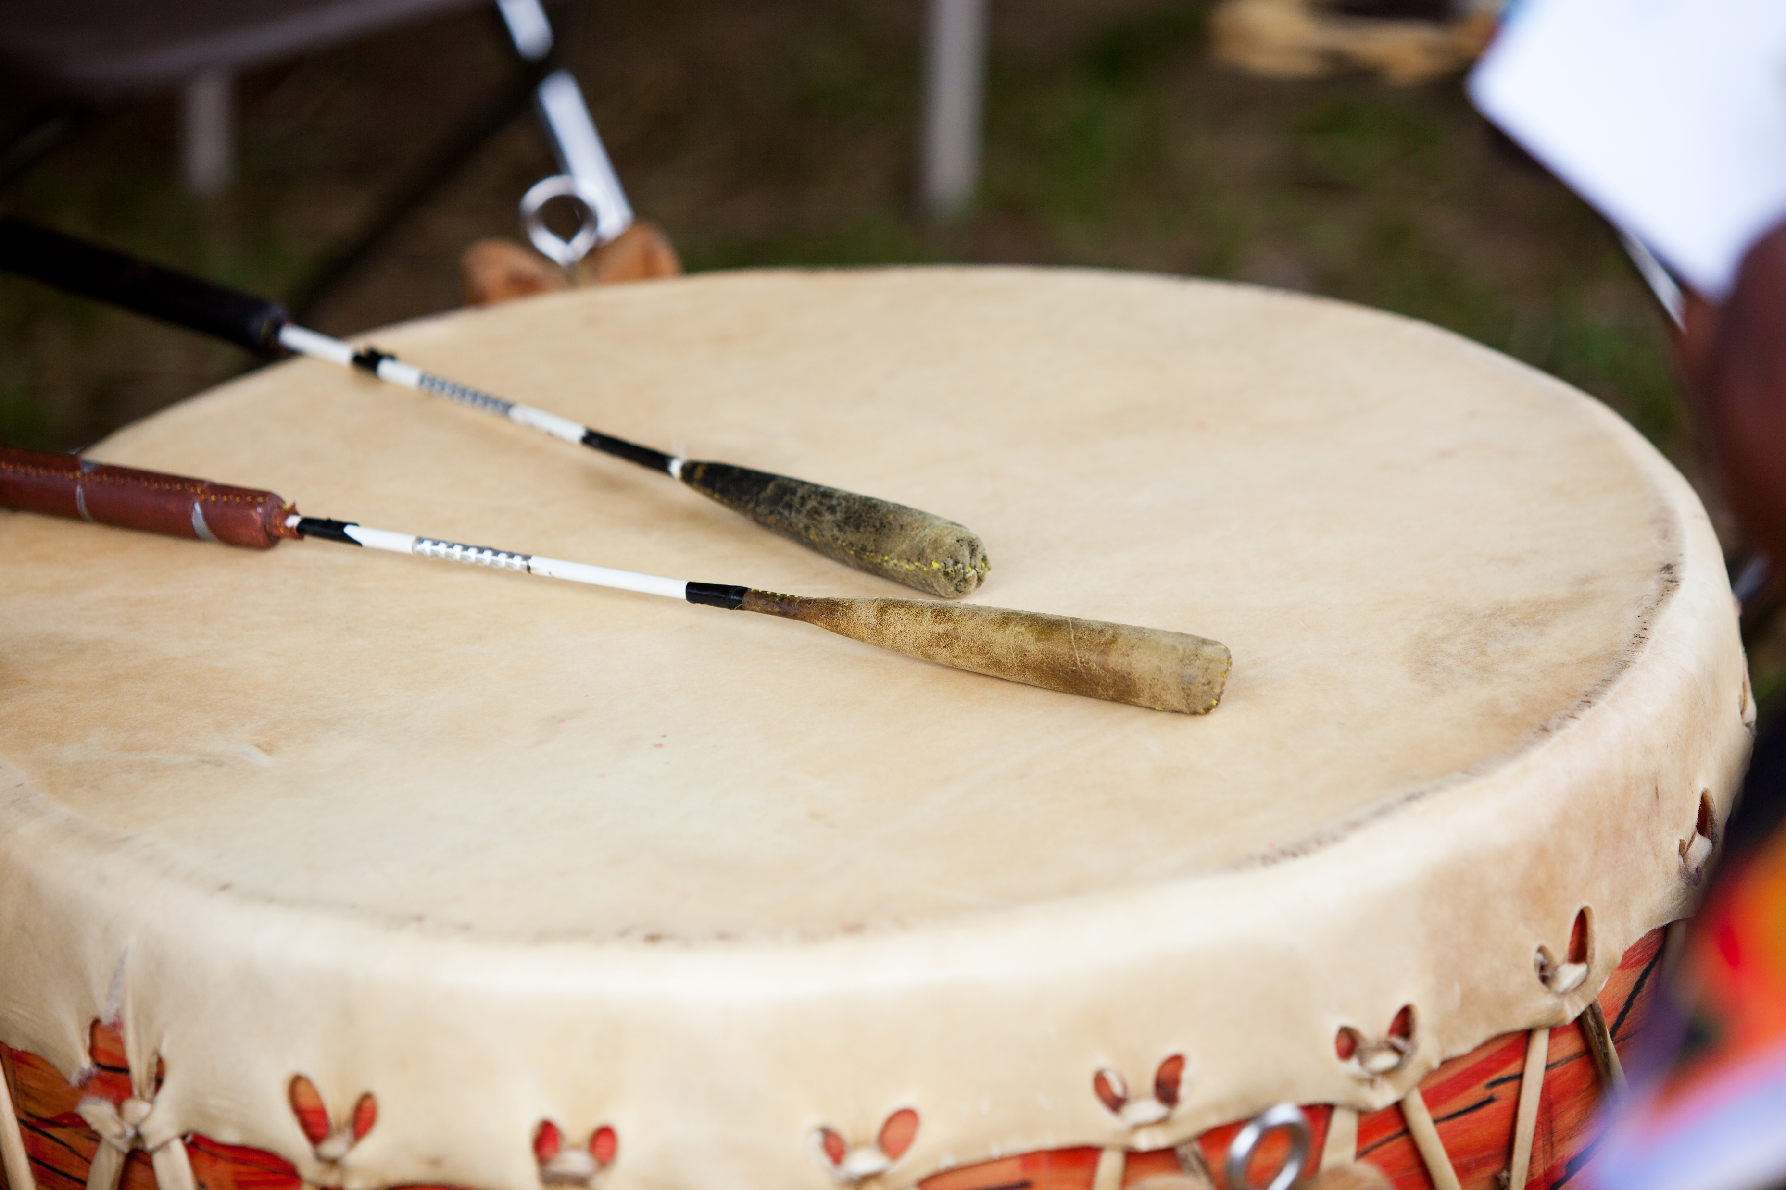

La tradition du tambour dans les communautés autochtones
Une leçon pour une classe de 8ème année en immersion
All images used in this lesson plan are sourced from the Microsoft PowerPoint image library and are used in accordance with Microsoft’s content usage terms.

Slide 2

L'utilisation de l'intelligence artificielle
Certains éléments de cette leçon ont été élaborés à l’aide d’outils d’intelligence artificielle, notamment pour générer des idées, organiser des concepts et repérer des ressources pertinentes.
Tout le contenu a été vérifié, adapté et validé afin de répondre aux besoins pédagogiques des élèves et aux attentes du curriculum de français langue seconde en Ontario.

Slide 3
Liens au curriculum FSL : Immersion (Ontario)
A. Écouter pour comprendre
A1.1 : Démontrer la compréhension d’informations orales variées.
A1.2 : Utiliser des stratégies d’écoute pour comprendre des textes oraux.
B. Lire pour comprendre
B1.1 : Démontrer la compréhension d’idées et d’informations dans des textes variés.
B1.2 : Utiliser des stratégies de lecture pour comprendre des textes informatifs.
C. Communiquer oralement
C1.1 : Exprimer des idées et des opinions sur des sujets culturels.
C1.4 : Utiliser un vocabulaire approprié pour parler de traditions et de perspectives culturelles.
D. Écrire
D1.2 : Produire des textes informatifs ou descriptifs.
D2.1 : Utiliser le processus d’écriture pour organiser et réviser ses idées.

Slide 4
Objectifs d’apprentissage
À la fin de la leçon, les élèves pourront :
Décrire l’origine et l’histoire du tambour dans plusieurs nations autochtones.
Expliquer la signification spirituelle, culturelle et communautaire du tambour.
Comparer différentes pratiques de tambour dans diverses nations (p. ex. Anishinaabe, Haudenosaunee, Cris).
Utiliser un vocabulaire précis pour parler de traditions autochtones.
Produire un court texte informatif ou une réflexion personnelle.

Slide 5

Introduction (10 minutes)
Présenter une image d’un tambour autochtone.
Demander aux élèves :
  « Qu’est-ce que vous savez déjà sur les tambours autochtones »
  « Où avez-vous vu ou entendu un tambour dans un contexte culturel »
Expliquer que le tambour est considéré comme le cœur battant de nombreuses nations autochtones.
Site pour explorer les points ci-dessus:
IndigenousDrums.ca Accueil - IndigenousDrums.ca

Slide 6
L’histoire et la signification du tambour
Pour cette partie de la leçon, consultez le lien suivant. Vous trouverez un texte informatif:
IndigenousDance.ca Tambours - IndigenousDance.ca
Voici le résumé du texte:
Les tambours autochtones sont des instruments uniques qui possèdent chacun leur propre esprit et leur propre identité.
Ils jouent un rôle essentiel dans la vie culturelle, sociale et spirituelle de nombreuses nations autochtones du Canada.
Chaque région a développé ses propres styles de tambours selon son environnement : les tambours à cadre et les grands tambours de pow-wow dans les Plaines, les tambours à eau chez les Ojibwés et les Haudenosaunee, les tambours en cèdre sur la côte Ouest, ou encore les tambours légers de l’Arctique frappés sur le bord.
Le tambour est considéré comme un être vivant qui relie les gens à la Terre-Mère, aux ancêtres et à la communauté. L’auteur du site souligne que pour comprendre pleinement cette richesse, il est important de rencontrer les communautés et d’écouter leurs traditions directement.
Revoir les mots clés avec les élèves.
Les diapos suivantes contiennent des mots importants basés sur le texte.

Slide 7
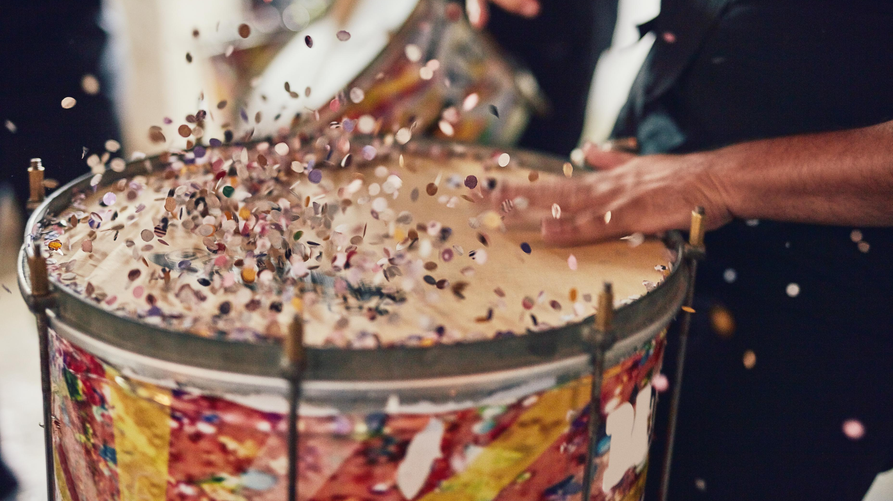
Vocabulaire essentiel sur les tambours autochtones
Les instruments et leurs formes:
Tambour à cadre
Tambour à main
Grand tambour / tambour de pow-wow
Tambour à eau
Hochet
Hochet tortue
Peau (de caribou, de phoque, etc.)
Cadre en cèdre
Bord du tambour

Slide 8
Vocabulaire essentiel sur les tambours autochtones
Les peuples et régions
Nations autochtones
Ojibwés
Haudenosaunee
Innus
Cris
Salish
Siksikas
Arctique
Plaines
Côte Ouest

Slide 9
Vocabulaire essentiel sur les tambours autochtones
Esprit du tambour
Enseignement
Cérémonie
Tradition
Spiritualité
Identité culturelle
Communauté
Transmission
Vision du monde
Approche holistique

Slide 10
Vocabulaire essentiel sur les tambours autochtones
Fabrication et matériaux
Cèdre rouge
Bois sacré
Peau tendue
Matériaux naturels
Fabrication traditionnelle

Slide 11
Pour enrichir la discussion: une vidéo
Partagez la vidéo suivante intitulée: Le tambour d’Évan
Expliquez aux élèves qu’ils vont répondre à des questions après le visionnement.
Voici le lien: Le tambour d'Evan
Les questions sont sur la diapositive suivante.

Slide 12
Questions: Le tambour d’Évan
Pourquoi Evan dit‑il que son tambour est important pour lui, et qu’est‑ce qu’il représente dans sa culture autochtone ?
Comment Evan explique‑t‑il la fabrication de son tambour ?
Quels matériaux sont utilisés et pourquoi sont‑ils significatifs ?
Selon la vidéo, quel rôle le tambour joue‑t‑il dans les cérémonies ou les rassemblements communautaires ?
Comment Evan décrit‑il le son du tambour et l’effet qu’il produit sur lui ou sur les personnes qui l’écoutent ?
Qu’as‑tu appris dans la vidéo sur la relation entre le joueur et le tambour ? Pourquoi cette relation est‑elle considérée comme spéciale ?

Slide 13
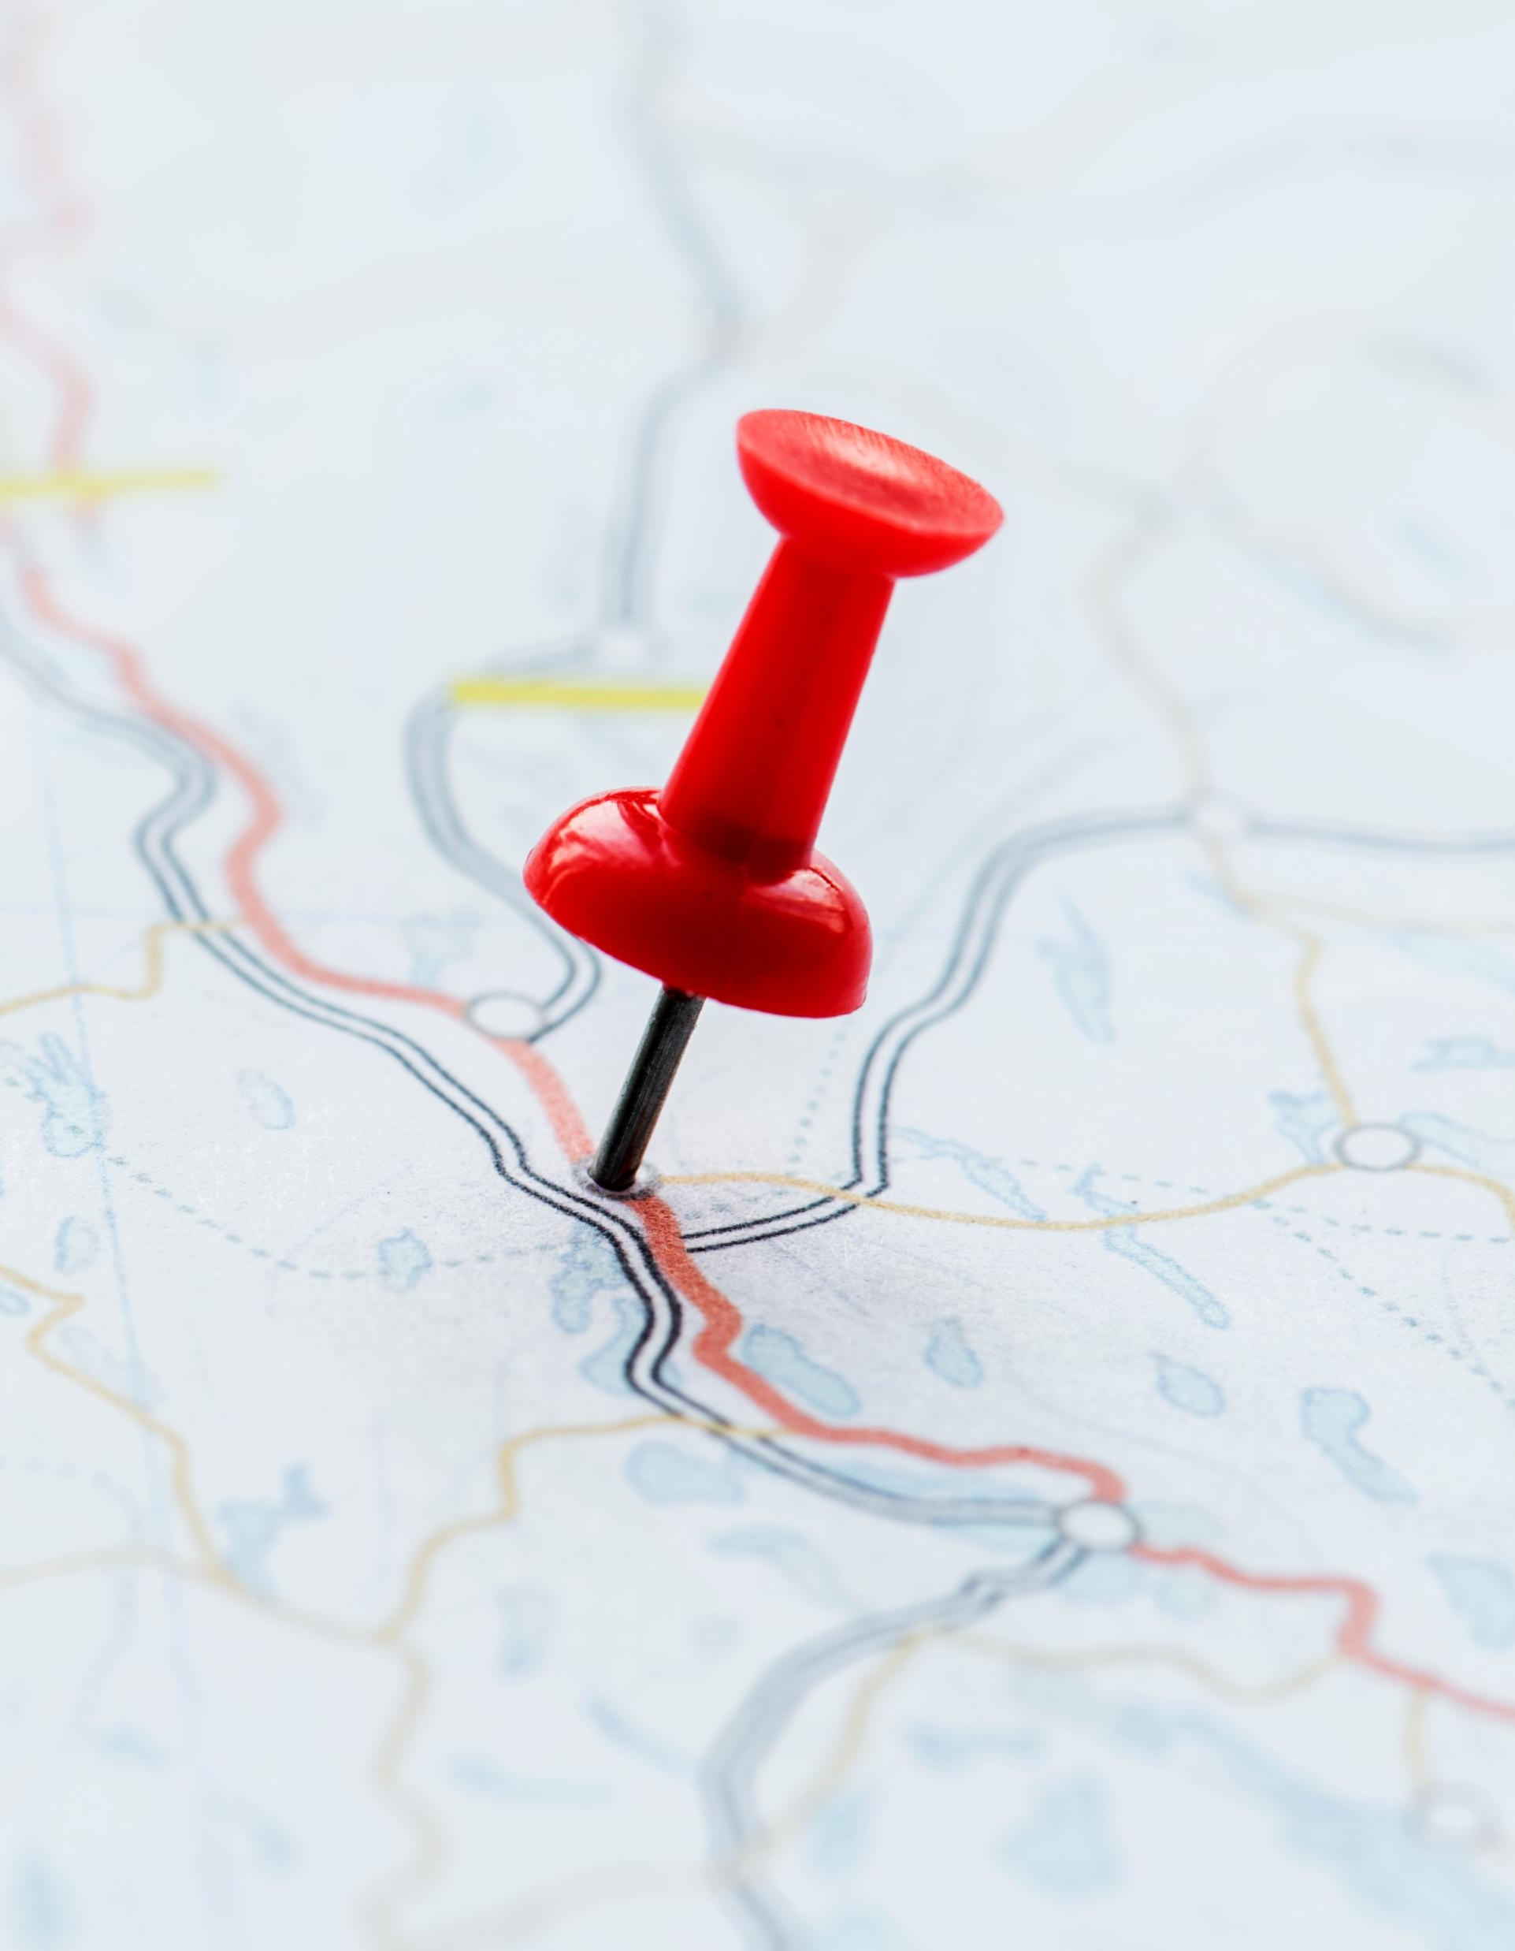
Une grande diversité culturelle
Expliquez aux élèves:
Les tambours, chants et danses sont profondément liés à la vie sociale, politique et spirituelle des peuples autochtones.
Même si certains sons peuvent sembler similaires aux oreilles non initiées, chaque nation possède des styles musicaux distincts (ex. : Iroquois, Innus, Salish, Cris, Siksikas).
Les traditions varient selon les régions, les matériaux disponibles et les paysages sonores locaux.

Slide 14
Projet de recherche
Divisez les élèves en groupes pour effectuer un projet de recherche.
Groupe 1:
Tambours de l’Arctique
Tambours légers frappés sur le bord, non sur la peau.
Fabriqués avec des peaux de caribou, de phoque ou même des intestins de baleine.
Le jeu du tambour s’accompagne souvent de chants et de mouvements corporels.

Slide 15
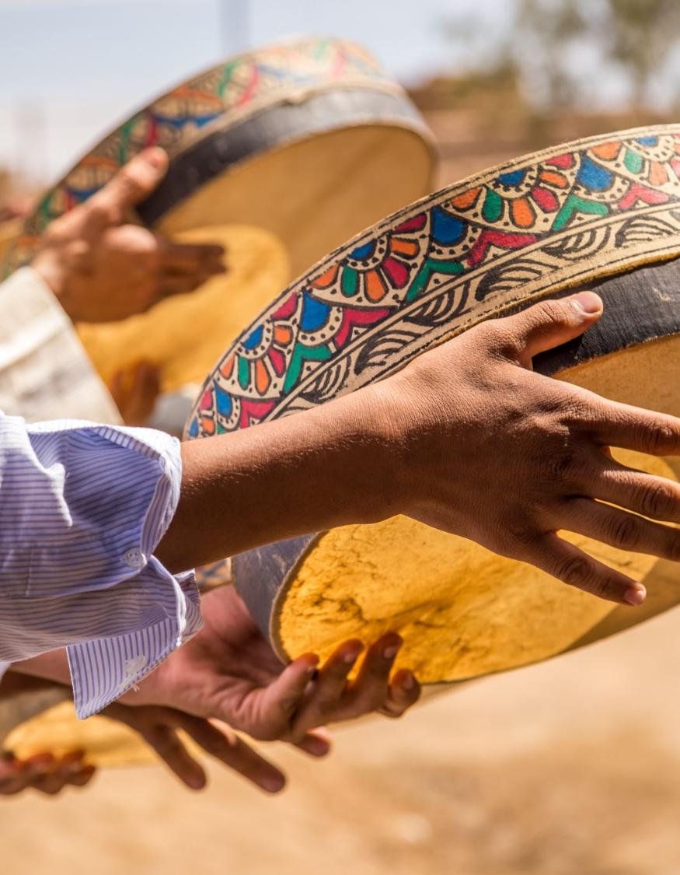
Projet de recherche
Groupe 2:
Tambours à cadre et tambours de pow-wow (Plaines)
Très répandus : tambours à main et grands tambours collectifs.
Le grand tambour de pow-wow peut atteindre 2,5 m de diamètre.
Plusieurs récits racontent que ces tambours ont été offerts aux peuples par une femme, souvent associée à un enseignement spirituel.

Slide 16
Projet de recherche
Groupe 3:
Tambours à eau (Centre du Canada)
Utilisés par les Ojibwés et les Haudenosaunee.
Importants dans les cérémonies et dans la tradition du Midewiwin (Société de la grande médecine).
Les hochets, comme le hochet tortue, jouent aussi un rôle cérémoniel majeur.

Slide 17

Projet de recherche
Groupe 4:
Tambours de la Côte Ouest
Certaines nations n’utilisaient pas de tambours à cadre à cause de l’humidité.
Elles fabriquaient plutôt des tambours en cèdre rouge, un bois sacré.

Slide 18
Questions directrices pour guider la recherche
Tambours des Plaines (ex. Cris, Siksikas, nations des pow-wow)
Quel type de tambour est utilisé dans cette région
Comment est-il fabriqué (matériaux, forme, taille)
Qui joue le tambour et dans quel contexte
Quelle est la signification du grand tambour dans les pow-wow
Quels enseignements ou récits sont associés à ce tambour
Comment le rythme influence-t-il la danse ou le chant

Slide 19
Tambours à eau du Centre du Canada (Ojibwés, Haudenosaunee)
Qu’est-ce qu’un tambour à eau et comment fonctionne-t-il
Quels matériaux sont utilisés pour le fabriquer
Dans quelles cérémonies ou traditions est-il utilisé
Quelle est la signification de l’eau dans ce type de tambour
Quel rôle joue le tambour dans la société du Midewiwin
Quels autres instruments (comme le hochet tortue) accompagnent ce tambour

Slide 20
Tambours de la Côte Ouest
Pourquoi les tambours à cadre traditionnels étaient-ils moins utilisés dans cette region
Quel type de bois est privilégié et pourquoi
Comment l’environnement (humidité, climat) influence-t-il la fabrication
Quels motifs ou symboles peut-on trouver sur les tambours
Dans quelles cérémonies ou danses ces tambours sont-ils utilisés
Comment le tambour reflète-t-il les valeurs culturelles de la nation étudiée

Slide 21
Tambours de l’Arctique (Inuit, Inuvialuit, Yupik)
Comment se distingue le tambour de l’Arctique des autres tambours du Canada
Pourquoi frappe-t-on le tambour sur le bord plutôt que sur la peau
Quels matériaux sont utilisés (peau de caribou, phoque, baleine, etc.)
Comment le tambour accompagne-t-il les chants et les mouvements corporels
Quel rôle joue le tambour dans les rassemblements communautaires
Comment ce tambour reflète-t-il la relation des peuples de l’Arctique avec leur environnement

Slide 22
Voici des sites pour aider les élèves avec le projet de recherche
L'origine et la signification des tambours autochtones
Cercles de tambours : tradition, signification, impact
La musique autochtone | l'Encyclopédie Canadienne
IndigenousDrums.ca Galerie de Tambours - IndigenousDrums.ca
IndigenousDrums.ca À Propos de Tambours - IndigenousDrums.ca

Slide 23
Questions générales pour une réflexion personnelle à la fin de la leçon
Comment le son du tambour peut‑il créer un sentiment de communauté ou de connexion entre les personnes qui l’écoutent ou qui le jouent
En quoi les différents types de tambours (des Plaines, de la Côte Ouest, de l’Arctique, etc.) reflètent‑ils la relation unique de chaque nation avec son territoire et son environnement
Pourquoi est‑il important de respecter les traditions et les enseignements associés au tambour lorsque l’on en apprend ou que l’on en parle en classe
Comment la découverte des traditions du tambour peut‑elle t’aider à mieux comprendre la diversité et la richesse des cultures autochtones au Canada

